Slide 1
Структура и управление Единым Казначейским Счётом В Республике Молдова
МИНИСТЕРСТВО ФИНАНСОВ РЕСПУБЛИКИ МОЛДОВА
Государственное Казначейство
Вена, Австрия
ноябрь 2023

Slide 2

Казначейская система до создания EKC 1993-2007
Национальный Банк
Коммерческие Банки
1993-2007
1. Государственный бюджет (доходы)
1993-2007
Государственный бюджет (расходы)
Бюджеты Административно Территориальных Единиц
Бюджет Государственного Социального Страхования
Фонды Обязательного Медицинского Страхования
КБ
До 1997
1997- 2007
Нац. Банк
КБ
КБ
АСМП
КБ
Центральное Казначейство
(клиент)
КБ
КБ
Государственные учреждения
Коммерческие Банки
Экономические агенты
Территориальные Казначейства (38)

Slide 3
Предпосылки и нормативно-правовая база для создания ЕКС
  Меморандумы об экономической и финансовой политике - заключенные с МВФ.
  Постановление Правительства Республики Молдова о социально-экономическом развитии Республики Молдова и выполнении Плана действий по реализации Программы деятельности Правительства на 2005-2009 годы "Модернизация страны – благосостояние народа„ в первом полугодии 2007 года.
  План действий по переводу фондов Государственного бюджета, бюджета Государственного Социального Страхования, Фондов Обязательного Медицинского Страхования в ЕКС - подписанный Министерством Финансов, Национальным Банком, Национальной Кассой Социального Страхования и Национальной Компанией Медицинского Страхования.

Slide 4



Создание и Поэтапное Расширение ЕКС
С 01.04.2007 Государственное казначейство становится прямым участником АСМП
(автоматическая система межбанковских платежей)
I этап - 01.03.2007
Государственный бюджет (доходы)
Бюджет Государственного Социального Страхования (доходы)
Фонды Обязательного Медицинского Страхования (доходы)
Фонды Обязательного
Мед. Страхования
КБ
II этап - 01.01.2008
Государственный бюджет
Бюджеты Административно Территориальных Единиц
Бюджет Государственного Социального Страхования
Фонды Обязательного Медицинского Страхования
(доходы + расходы)
Гос. бюджет
Казначейское обслуживание
ЕКС
Нац. Банк
АСМП
III этап - 2015
Обслуживание проектов финансируемых из внешних источников
Самоуправляемые государственные учреждения
Бюджеты местного уровня
КБ
IV этап - 2016
Консолидация специальных средств и специальных фондов с базовым компонентом Гос. бюджета
Открытие отдельных счетов для временно зачисленных средств государственных учреждений
Бюджет Гос. Соц. Страхования

Slide 5
ЗАКОН № 181 от 25-07-2014 о публичных финансах и бюджетно-налоговой ответственности
Раздел 3
Исполнение бюджета
Статья 62. Единый казначейский счет
(1) Поступления в бюджеты и платежи из бюджетов–компонентов бюджетам–компонентам национального публичного бюджета в национальной валюте осуществляются перечислением через единый казначейский счет, а в иностранной валюте – через счета, открытые в Национальном банке Молдовы и в финансовых учреждениях, в соответствии с валютным законодательством.
(2) Администраторы бюджетов могут на договорной основе брать/предоставлять займы из бюджетов–компонентов национального публичного бюджета, управляемых через единый казначейский счет, для покрытия временных кассовых разрывов, со сроком погашения в том же бюджетном году.
(3) Администраторы бюджетов могут на договорной основе брать займы от финансовых учреждений для покрытия временных кассовых разрывов, со сроком погашения в том же бюджетном году.
(4) Остаток временно свободных денежных средств, управляемых через единый казначейский счет, может размещаться на депозитных счетах в Национальном банке Молдовы и в государственных ценных бумагах.;
(5) Запрещается бюджетным органам/учреждениям:
а) открывать банковские счета для осуществления операций по поступлениям и платежам через финансовые учреждения, за исключением платежных бизнес-карт, открытых с разрешения Министерства финансов, для покрытия расходов, связанных c направлением в служебные командировки за границу руководителей высокого ранга центральных органов публичной власти. Порядок открытия и управления платежными бизнес-картами устанавливается Министерством финансов;
b) брать/предоставлять займы..
(7) Министерство финансов, Национальная касса социального страхования и Национальная компания медицинского страхования могут заключать договоры с поставщиками платежных услуг действующими на территории Республики Молдова, для осуществления некоторых операций, связанных с кассовым исполнением бюджетов.
(8) Процедура отбора коммерческих банков как поставщиков платежных услуг для осуществления операций, связанных с кассовым исполнением бюджетов, проводится раз в три года в соответствии с законодательством о государственных закупках.
(9) Финансовые средства, полученные из бюджетов– компонентов национального публичного бюджета публичными органами/учреждениями на самоуправлении, государственными предприятиями и акционерными обществами, учредителем/акционером которых являются центральные и местные органы публичной власти, на основе их перечня, утвержденного ежегодным бюджетным законом, управляются через единый казначейский счет.
(10) Министерство финансов может временно использовать остатки финансовых средств на счетах указанных в части (9) субъектов, открытых в едином казначейском счете, для покрытия временных кассовых разрывов государственного бюджета, с их возвратом в течение 180 дней со дня осуществления займа и без того, чтобы это отражалось на платежах соответствующих субъектов.
(11) Запрещается заем финансовых средств, предоставленных целевым назначением согласно соглашениям о финансировании, из средств проектов, финансируемых из внешних источников.
Notes:
Article 62. Treasury Single Account
The receipts and payments from the national public budget, in national currency, shall be performed by transfer through the Treasury Single Account (hereinafter TSA) and those in foreign currency – through accounts opened at the National Bank of Moldova and financial institutions in accordance with the foreign exchange legislation.
It is forbidden for budgetary authorities/institutions to contract loans; this could only be done by the budget administrators.
The budget administrators can employ/provide loans on the basis of contracts, with the maturity in the same budget year, from budgets/to budgets component of the national public budget, managed in the TSA, meant to cover the temporary cash gaps.
The balance of temporarily free resources in the TSA can be placed on deposit accounts of the National Bank of Moldova and other bank authorized by National Bank to accept such deposits.
There shall be prohibited for the budgetary authorities/institutions to open bank accounts for performing operations of receipts and payments through financial institutions.
By derogation from the paragraph (5), there shall be allowed, with the authorization of the Ministry of Finance, the opening of bank accounts and performance of receipts and payments operations through financial institutions for projects financed from external sources, which implements projects on the basis of agreements concluded prior to coming into force of this law, if required by the respective agreements as well as in other cases provided for by the effective legislation.
(7) The Ministry of Finance, the National Social Insurance House and the National Health Insurance Company could engage the commercial banks acting in the territory of the Republic of Moldova for carrying out certain operations referred to cash execution of budgets.
(8) The procedure of selecting commercial banks for carrying out operations referred to cash execution of budgets shall apply once every three years in compliance with the provisions set forth by the law on public procurements

Slide 6
ЕКС – структура субсчетов
Государственный бюджет
25 (один основной, остальные счета с нулевым балансом)
Корреспондентский счет АСМП (Нац. Банк) включает 260 субсчетов
Местные бюджеты (cсубнациональный уровень) 37
ЕКС
Проекты финансированные из внешних источников 48
Государственный бюджет
Бюджет Гос. Соц. Страхования/Фонды Обязательного Мед. Страхования 50
Валютные счета (Нац. Банк) 150 счетов
Проекты финансируемые из внешних источников
Внебюджетные счета
100
ЕКС представляет собой один унифицированный банковский счет с отдельными субсчетами - обеспечивается разграничения (не учет) средств.

Slide 7
Охват ЕКС
ЕКС покрывает на 100% Национальный Публичный Бюджет:
Государственный бюджет
Местные бюджеты
Бюджет Государственного Социального Страхования (БГCС)
Фонды Обязательного Медицинского Страхования (ФОМС)
Государственные учреждения на самоуправлении - согласно Закону о публичных финансах и бюджетно-налоговой ответственности, финансовые средства, получаемые из национального публичного бюджета, государственными учреждениями на самоуправлении, администрируются посредством ЕКС

Slide 8


Система централизованной обработки транзакций
ИГСФУ
АСМП - автоматическая система межбанковских платежей
Бюджетные учреждения
Нац. Банк
Ком. Банки
Экономические агенты
Налоги и др. сборы
Региональные казначейства
Государственное казначейство
(управление / администратор)ЕКС)
Выплаты
Внебюджетные учреждения
Ком. Банки
утверждение для исполнение плат. поручений
физические лица
Органы местного управления
На основе выписки обеспечивается прямое отражение всех входящих и исходящих денежных потоков с банковского счета в ИГСФУ (информация по исполнению бюджета)

Slide 9
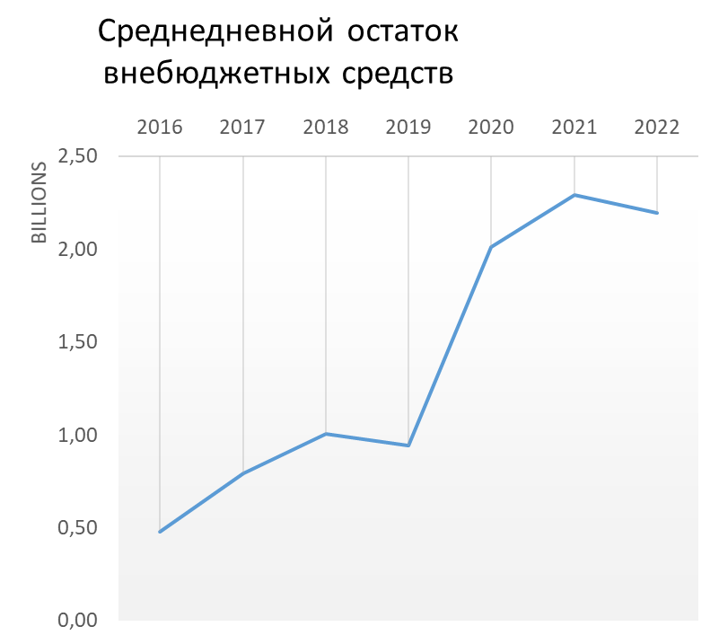
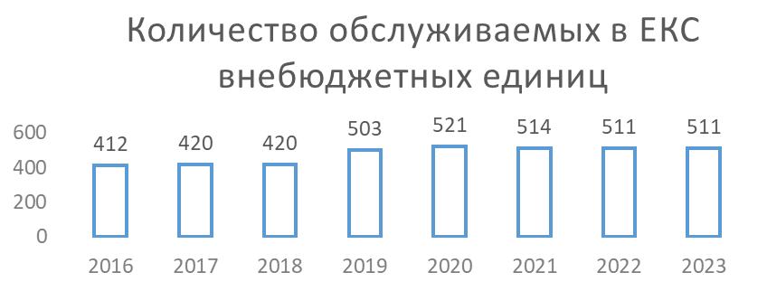
Привлечение средств Внебюджетных учреждений В екс
Государственные предприятия
Государственные учреждения в сфере здравоохранения
Использование административных рычагов
Выгодные условия обслуживания
Средние и высшие учебные заведения
Другие внебюджетные гос. учреждения (Государственная дорожная администрация, Служба информационных технологий и кибербезопасности, Агентство регионального развития)
Средства поступивших во временное распоряжение бюджетных организаций

Slide 10
использование свободных средств Внебюджетных учреждений В ЕКС
Цель:
Обеспечение ресурсов, необходимых для финансирования кассового разрыва и для бесперебойного исполнения государственного бюджета
При прогнозировании используется как инструмент для грубой настройки так и для тонкой (заглаживание непредвиденных изменений в прогнозирование доходов и расходов бюджета)
Возможность вложения неиспользуемых средств на депозиты в Нац. Банке
FULL
заимствование
Условия:
субвенции
Мониторинг остатков для поддержания достаточной ликвидности и обеспечения исполнения платежей внебюджетных учреждений
Возврат средств до конца бюджетного года
LOW !
Гос. бюджет
Внебюджетные средства
Местные бюджеты
Бюджет Соц. /Мед. Страхования

Slide 11
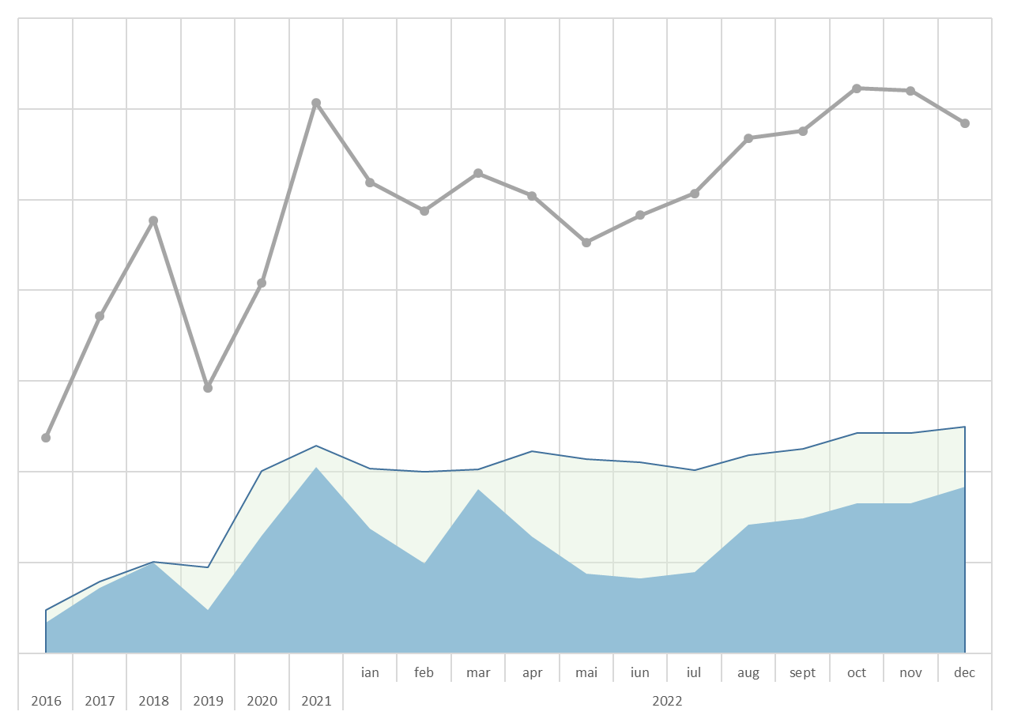
Средний остаток по ЕКС 2016-2022
Управление остатками средств Внебюджетных учреждений
Общий остаток ЕКС
Недоступные свободные остатки средств
Объём заимствованных средства для финансирования бюджета
Остаток внебюджетных средств

Slide 12
Долгосрочные перспективы и планы Развития екс
Отказ от разделения счетов внебюджетных учреждений и местных бюджетов по региональному признаку
Разработка и применение надежных механизмов для прогнозирования и отслеживания движении средств в ЕКС
Использование инструментов по активному управлению ликвидностью ЕКС

Slide 13
Спасибо за внимание!

